Slide 1
ARTES VISUALES: ¿Cómo vamos avanzando?
CURSOS: 8 Básico
PROFESORA: CLAUDIA CAVIERES JARA
CLASE 17

Slide 2
INSTRUCCIONES
Si vas a ver el video en tu teléfono, activa la opción “rotación automática” para que lo veas más grande y puedas leer con mayor facilidad.
Lo puedes ver todas las veces que sea necesario.

Slide 3
Objetivo de aprendizaje
OA 4
Analizar manifestaciones visuales patrimoniales y contemporáneas, contemplando criterios como: contexto, materialidad, lenguaje visual y propósito expresivo.
OA 3
Crear trabajos visuales a partir de diferentes desafíos creativos, usando medios de expresión contemporáneos como la instalación.

Slide 4
OBJETIVO DE LA CLASE
Crear vitral de patrimonio cultural, pintado con lápices de colores o témpera.

Slide 5
INDICADORES
Determinan criterios estéticos para realizar interpretaciones de manifestaciones visuales.OA4
Crean una instalación basados en diversos temas, ideas e intereses personales. OA3

Slide 6
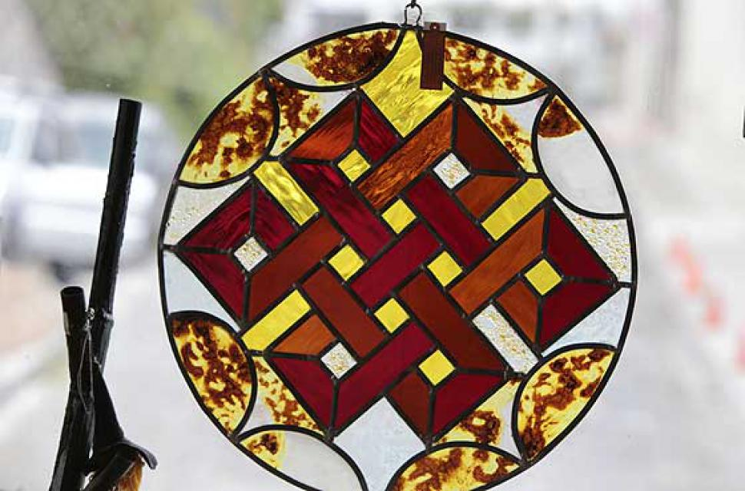
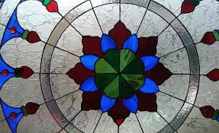
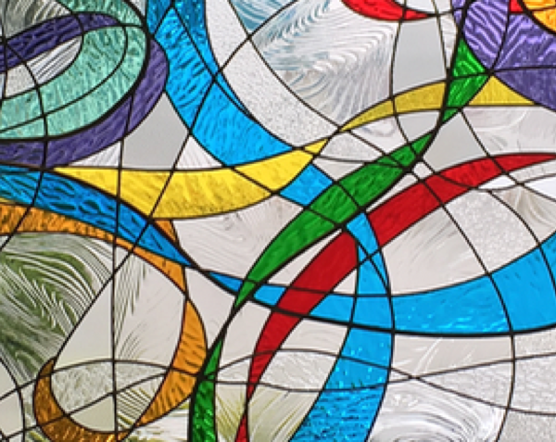
Tipos de vitrales

Slide 7
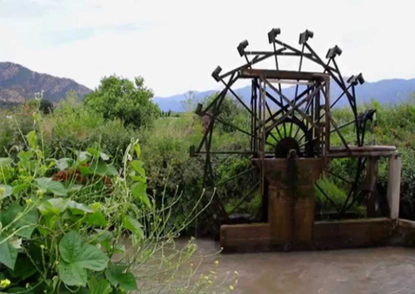
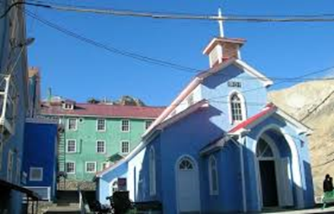
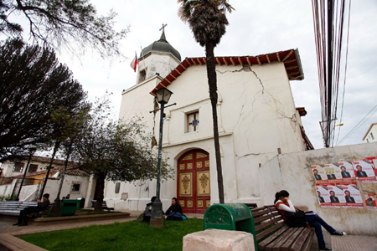
EJEMPLOS de patrimonio culturales

Slide 8
Instrucciones: crear un vitral con imagen de un patrimonio cultural, CON los siguientes pasos.

Slide 9
INSTRUCCIONES PARA REALIZAR VITRAL DE UNA IMAGEN PATRIMONIO CULTURAL.
PASO1 Elige una imagen de patrimonio cultural.
PASO 2 Dibujar la imagen elegida en el centro de la hoja de block con trazos gruesos.
PASO 3 Dibujar líneas delgadas alrededor de la imagen.
PASO 4 Pintar la imagen con lápices de colores o témpera.

Slide 10
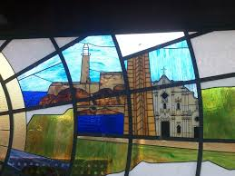
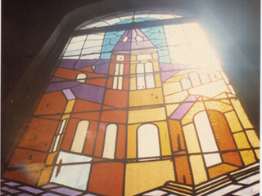
PASO 5 Pintar vitral con lápices de colores o témpera.
Ejemplos:

Slide 11
Elementos que debe tener vitral
INDICADORES | 3 | 2 | 1 | 0
Elección de imagen de patrimonio cultural. | Elige imagen de patrimonio cultural. |  |  | No elige imagen de patrimonio cultural.
Elementos vitral: Líneas, destaca imagen, pintura. | Utiliza los tres elementos | Utiliza dos elementos | Utiliza un elemento | No utiliza elementos de vitral.

Slide 12
INDICADORES | 3 | 2 | 1 | 0
Aplicación de elementos de lenguaje visual : Originalidad (creación propia) Color (primarios y secundarios) Expresión artística (generación de emociones) | Aplica los tres componentes | Aplica dos componentes | Aplica un componente | No aplica componentes

Slide 13
¡A trabajar!
Ahora deberás realizar tú un vitral con los pasos señalados. Siempre debes estar supervisado por tu familia. Debes enviar fotos del trabajo al grupo de whatsapp, colocando tu nombre.

